Slide 1
5m
加湿器
除湿器
棚
カーテン
カセット
Gridマーク照射装置
2m
作業机
作業机
空調
入口
4m

Slide 2
4m
加湿器
除湿器
棚
カーテン
カセット
2m
作業机
空調
作業机
入口
3m

Slide 3
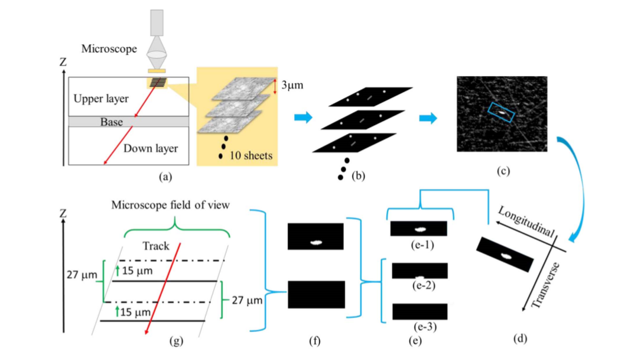

Slide 4
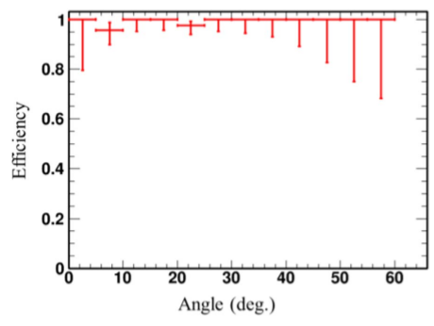

Slide 5
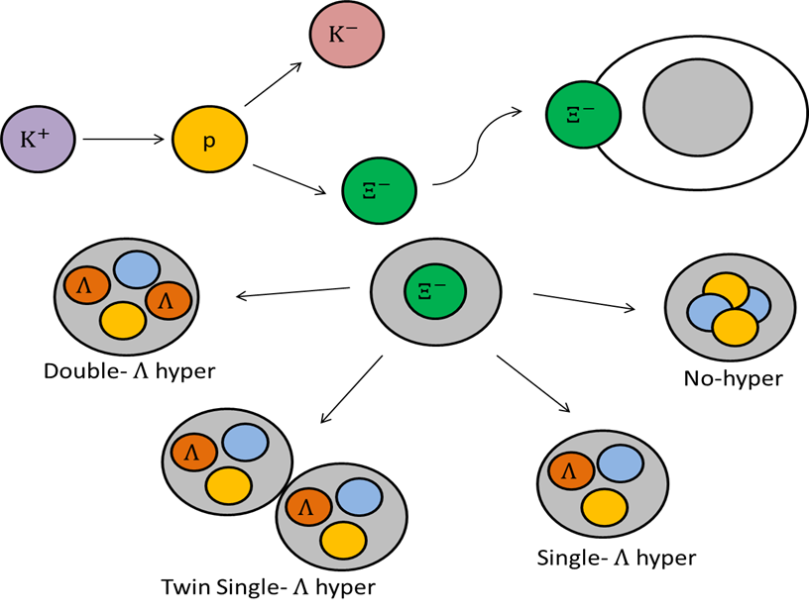

Slide 6
潜像核(Ag)
AgBr
潜像核(Ag)
AgBr

Slide 7
潜像核(Ag)
潜像核(Ag)
AgBr
AgBr
潜像核(Ag)
潜像核(Ag)
AgBr
AgBr

Slide 8
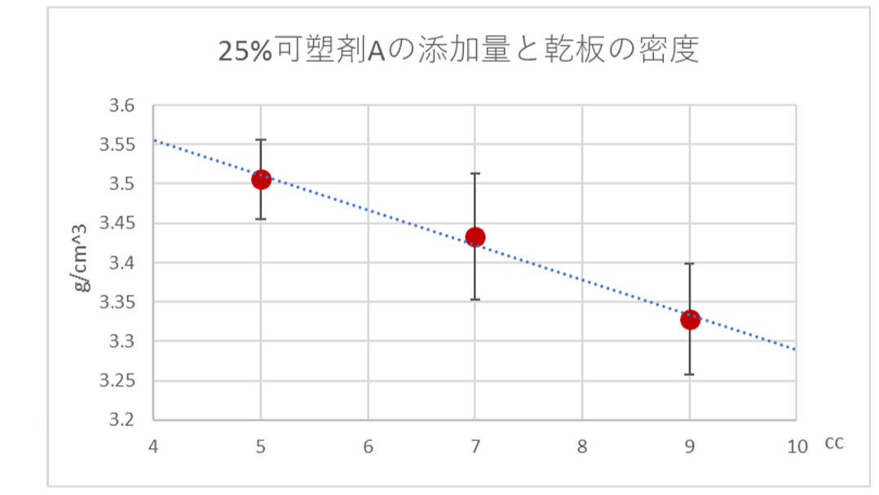
Y. Endo, Master. Thesis, Gifu University (2017) P10

Slide 9
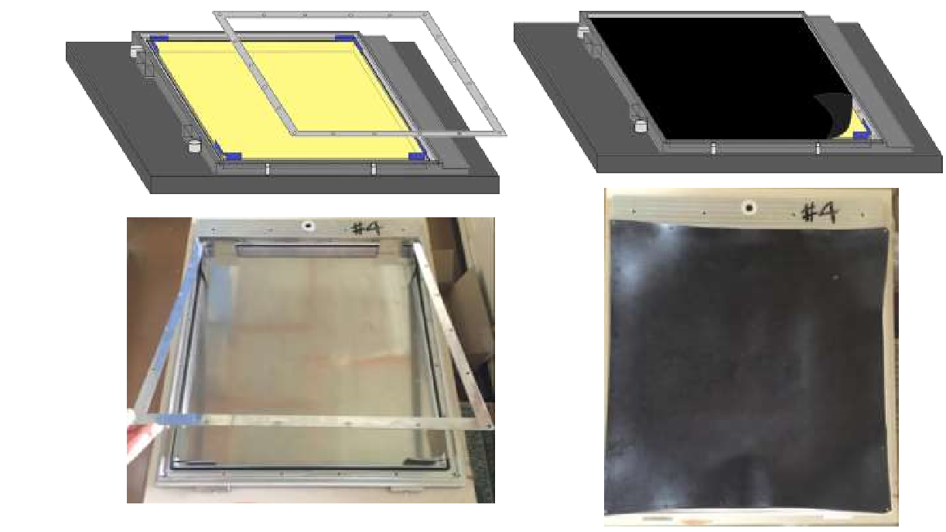
Y. Endo, Master. Thesis, Gifu University (2017) P33
Y. Endo, Master. Thesis, Gifu University (2017) P33

Slide 10
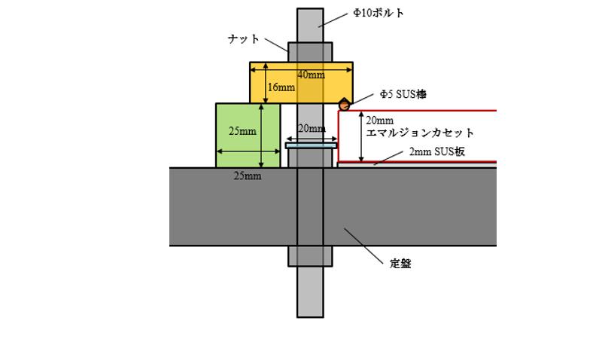
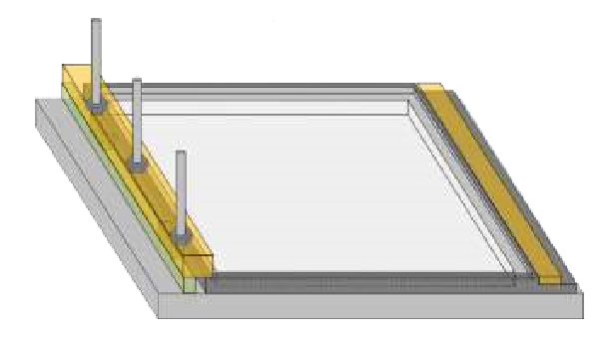
Y. Endo, Master. Thesis, Gifu University (2017) P38
Y. Endo, Master. Thesis, Gifu University (2017) P38

Slide 11
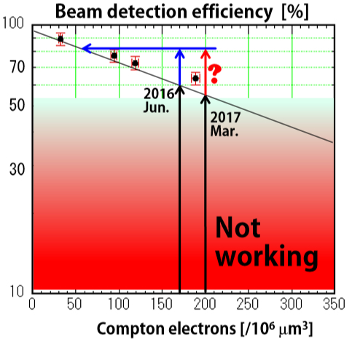
PAC meeting (Jan 2016)

Slide 12
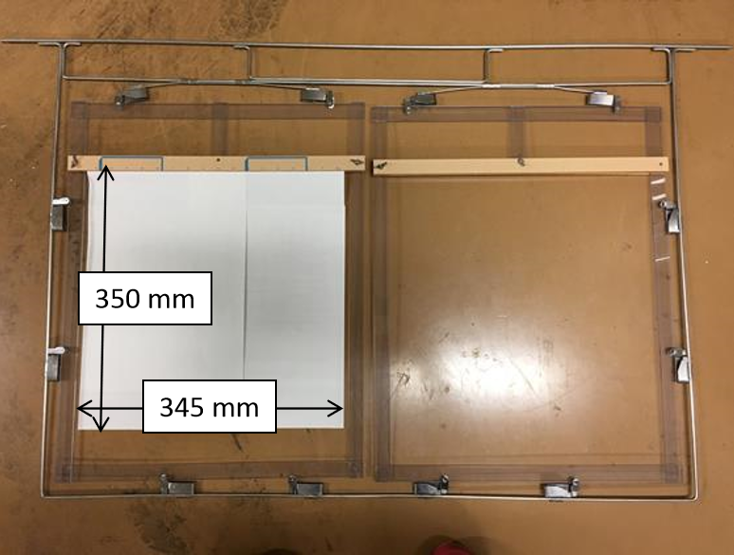

Slide 13
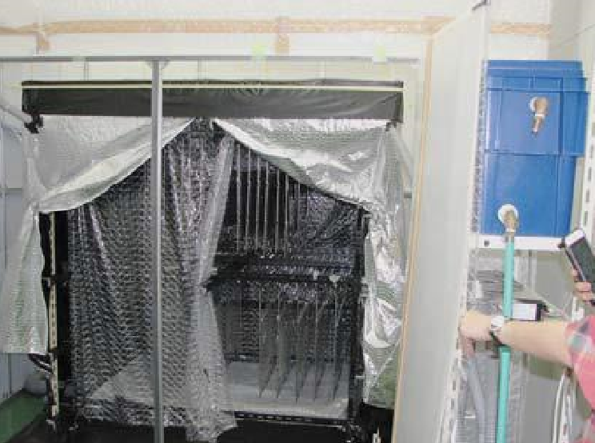

Slide 14
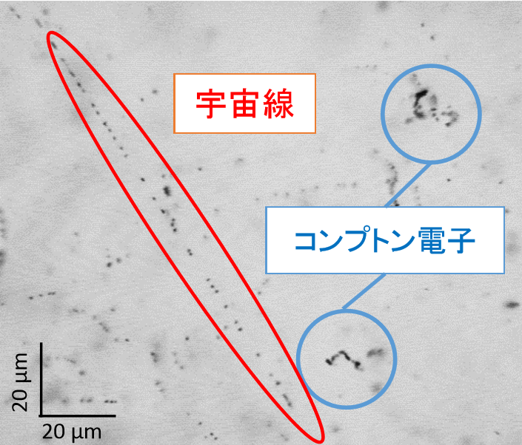

Slide 15
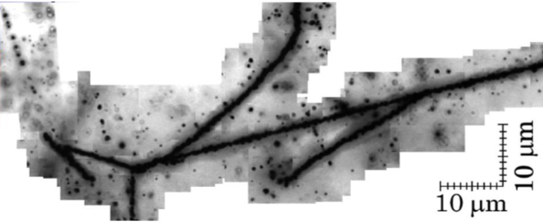
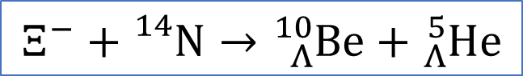
$$Ξ^{−}+{}_{}^{14}N→{}_{Λ}^{10}{Be}+{}_{Λ}^{5}{He}$$

Slide 16
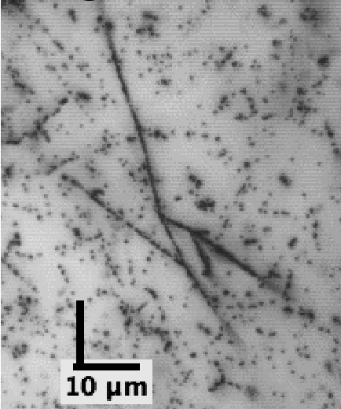
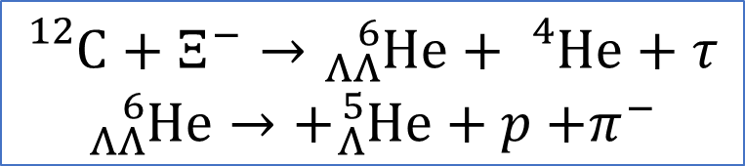
$${}_{}^{12}C+Ξ^{−}→{}_{ΛΛ}^{6}{He}+{}_{}^{4}{He}+τ$$
$${}_{ΛΛ}^{6}{He}→+{}_{Λ}^{5}{He}+p{+π}^{−}$$

Slide 17
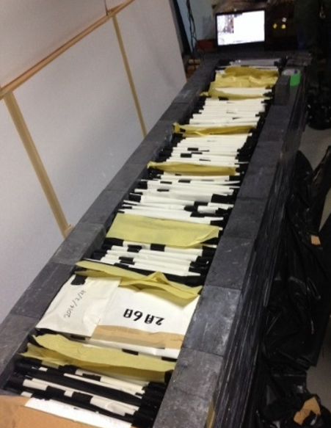

Slide 18
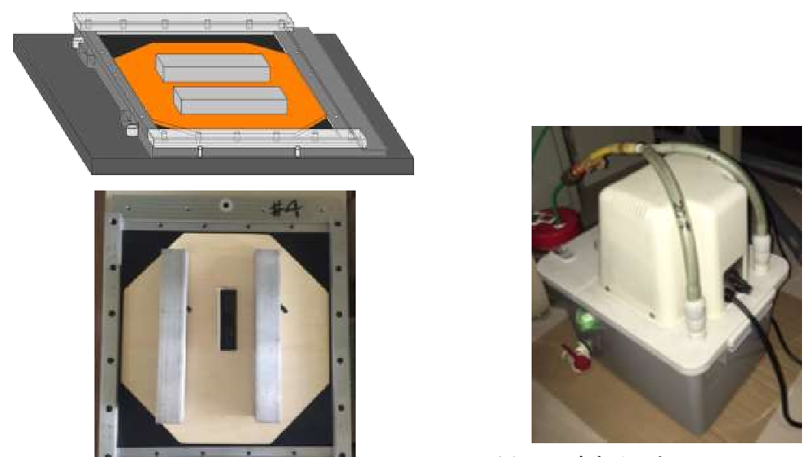
Y. Endo, Master. Thesis, Gifu University (2017) P38

Slide 19
Y. Endo, Master. Thesis, Gifu University (2017) P38

Slide 20
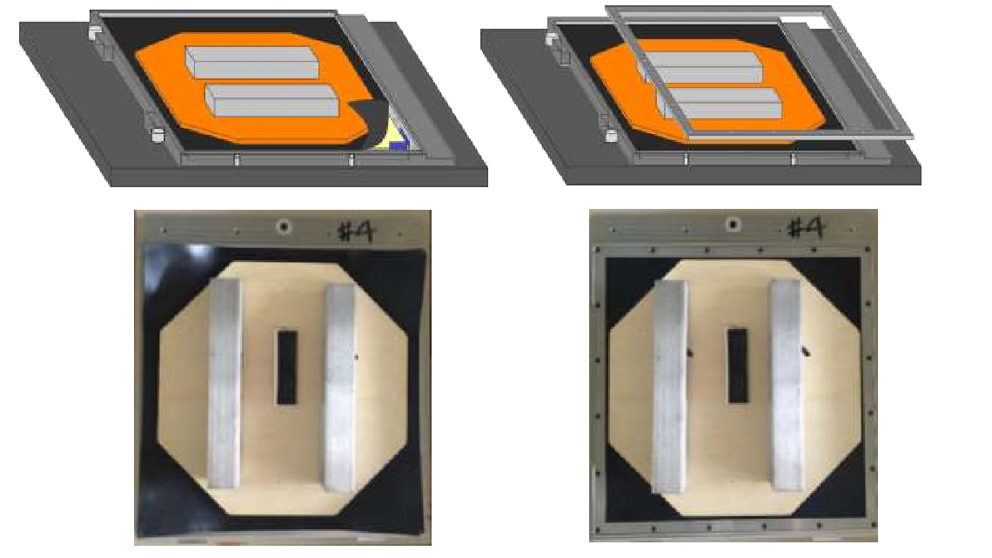
Y. Endo, Master. Thesis, Gifu University (2017) P34

Slide 21
Y. Endo, Master. Thesis, Gifu University (2017) P34

Slide 22
Vacuum [-Mpa]
Time [hour]

Slide 23
青と赤の点の集団は同じパターンなのか。
どのようにずらしたら重なるか。
pattern 1
pattern 2
両者をまず適当に同じ座標系に載せ、
全ての組み合わせで矢印をひき、
原点を合わせ、二次元平面に累積していく。
….
….
二次元ヒストグラムの
ピーク検出処理に帰着。

Slide 24
青と赤の点の集団は同じパターンなのか。
どのようにずらしたら重なるか。
pattern 1
pattern 2
….
….

Slide 25
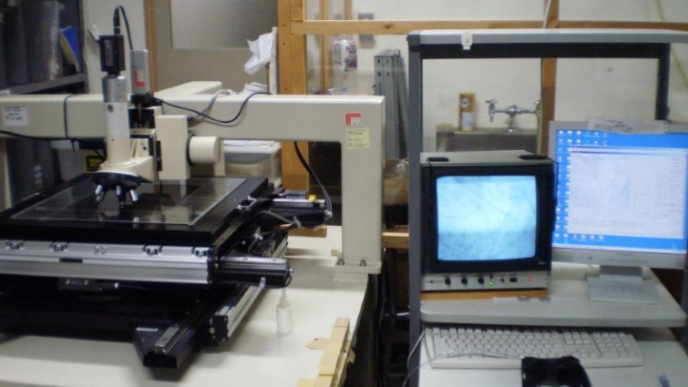

Slide 26
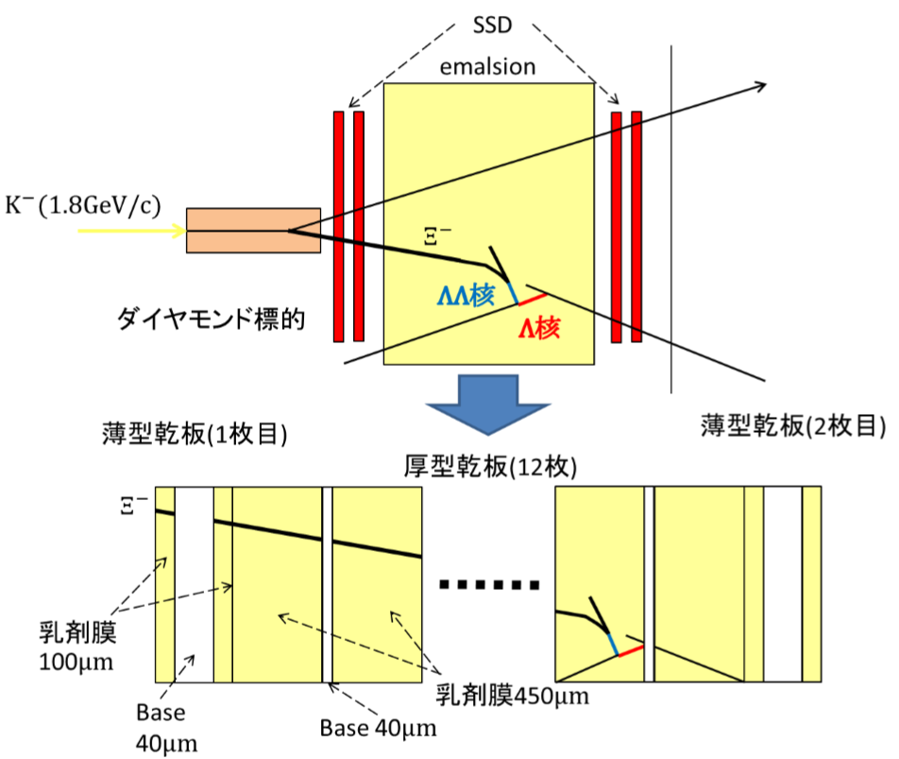

Slide 27
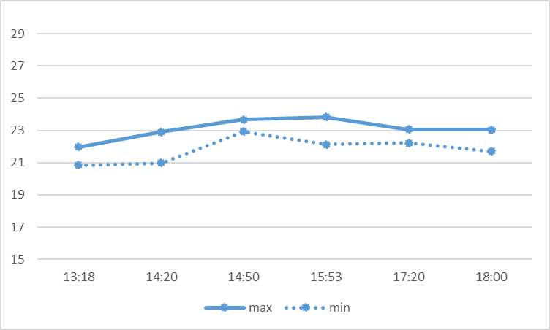
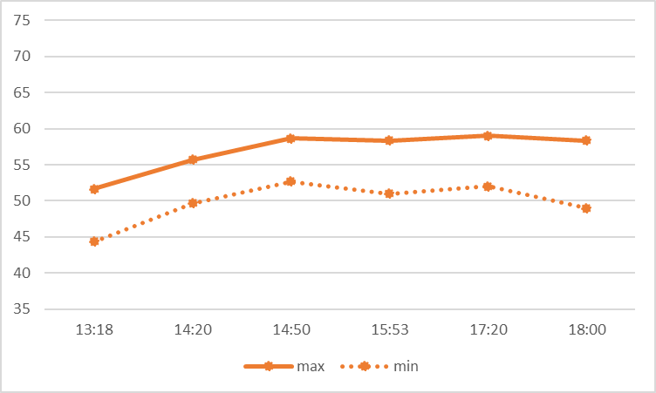
[℃]
[時]
[％]
[時]

Slide 28
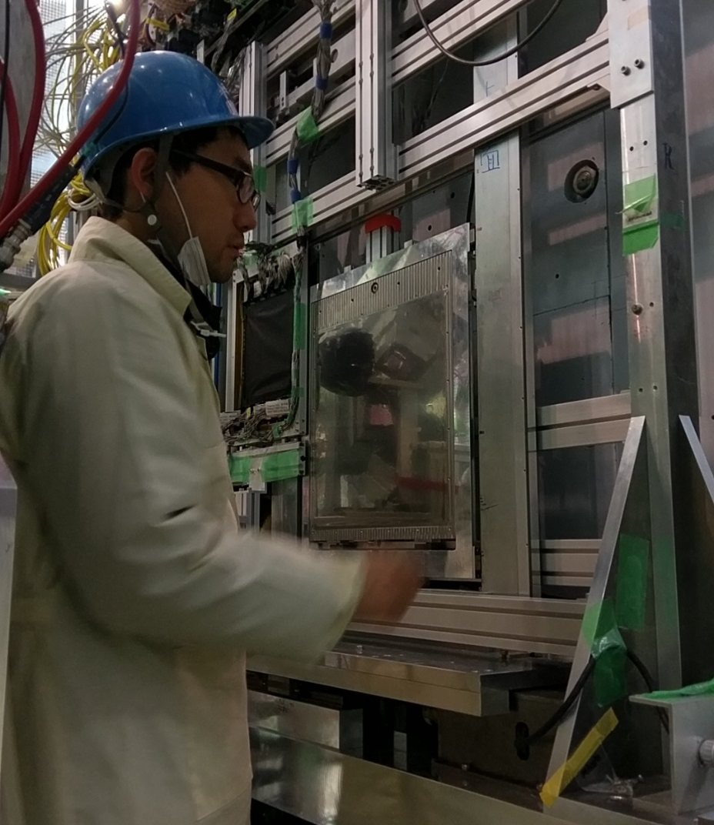
SSD
Emulsion cassette

Slide 29
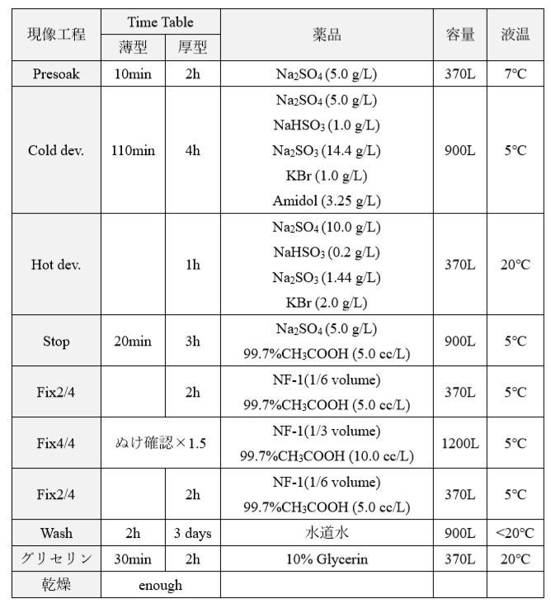

Slide 30
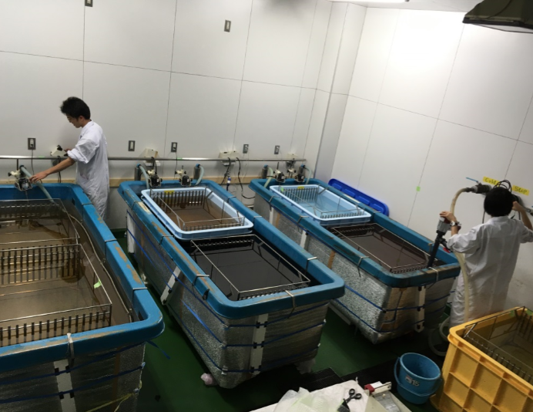

Slide 31
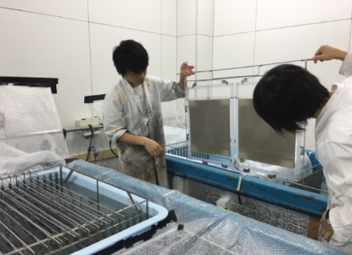

Slide 32
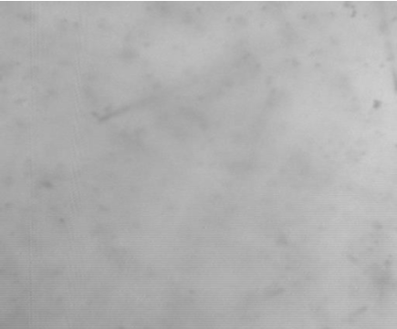

Slide 33
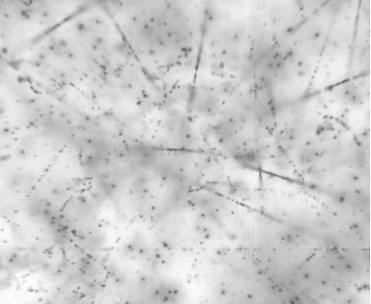

Slide 34
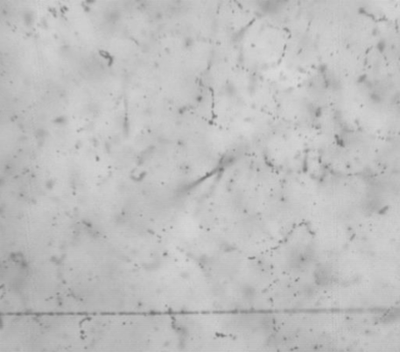

Slide 35
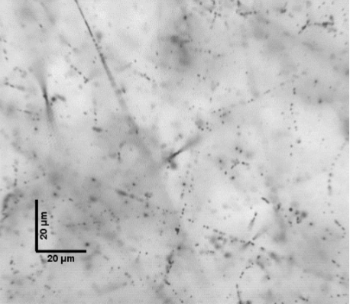

Slide 36
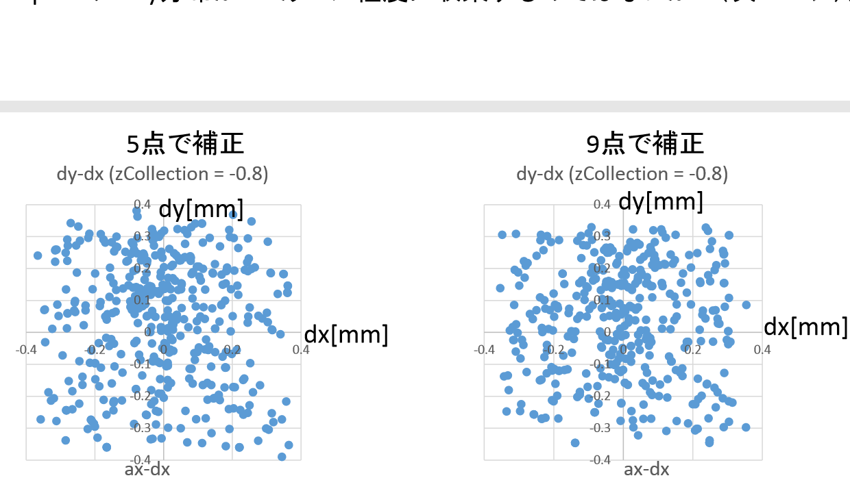

Slide 40
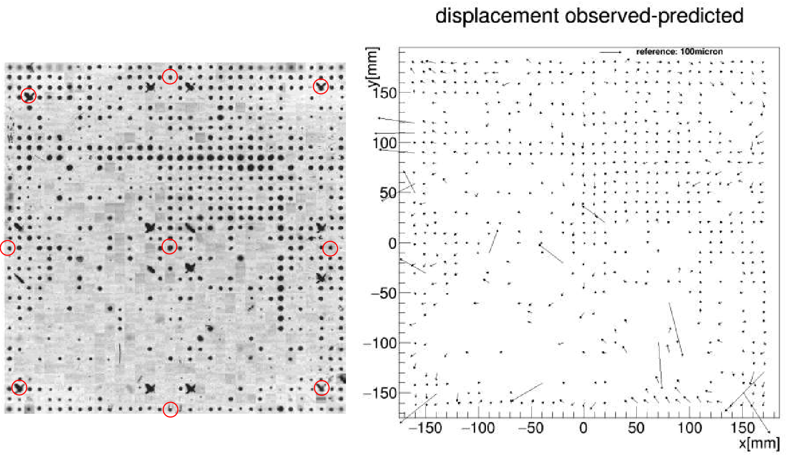
検出点-予測点

Slide 41
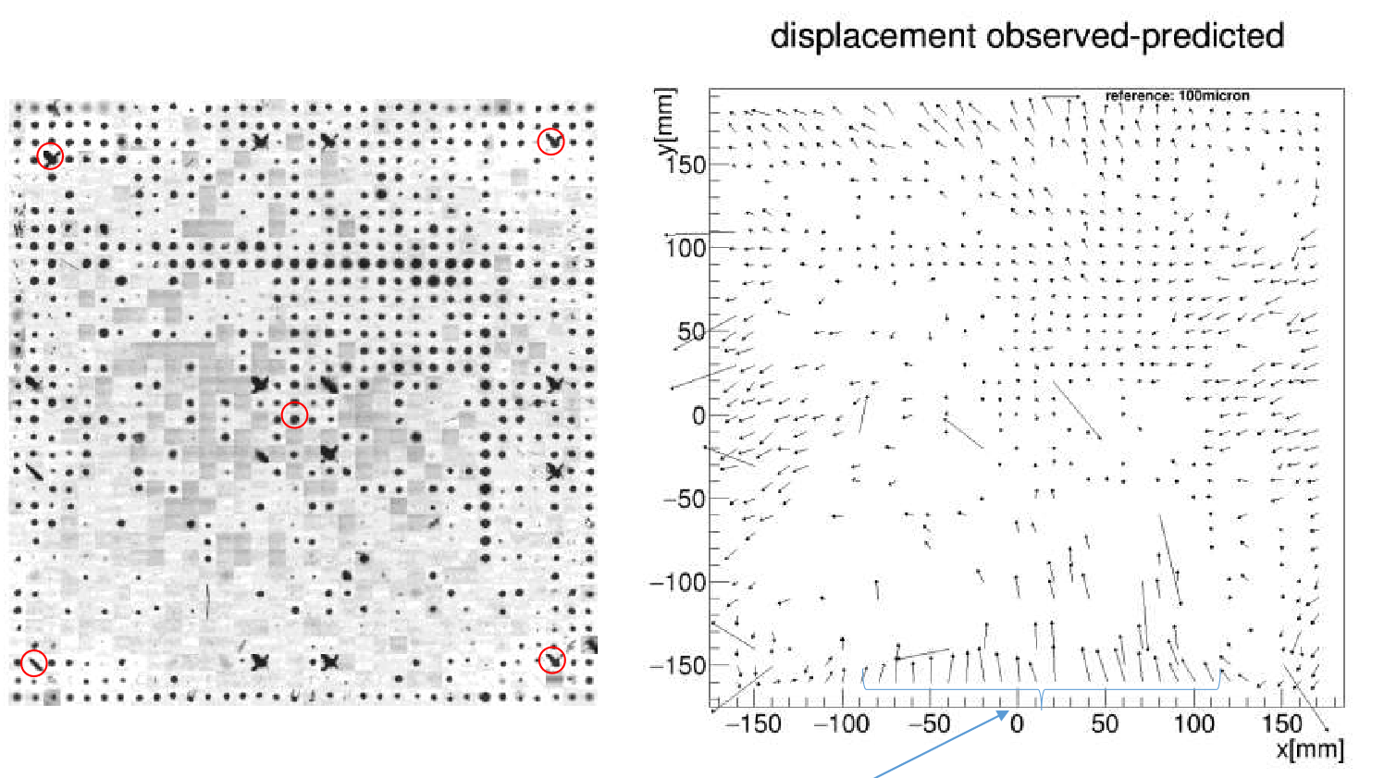
検出点-予測点

Slide 42
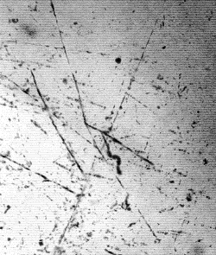

Slide 43
pattern 1
pattern 2

Slide 44
pattern 1
pattern 2

Slide 45
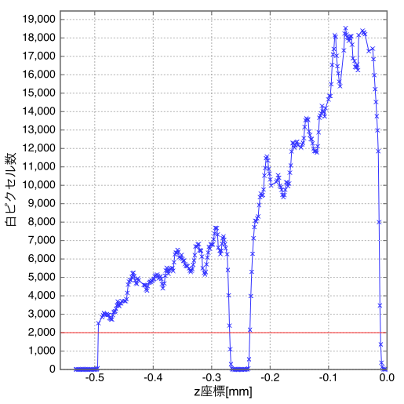
上面
Base
下面
z [um]

Slide 46
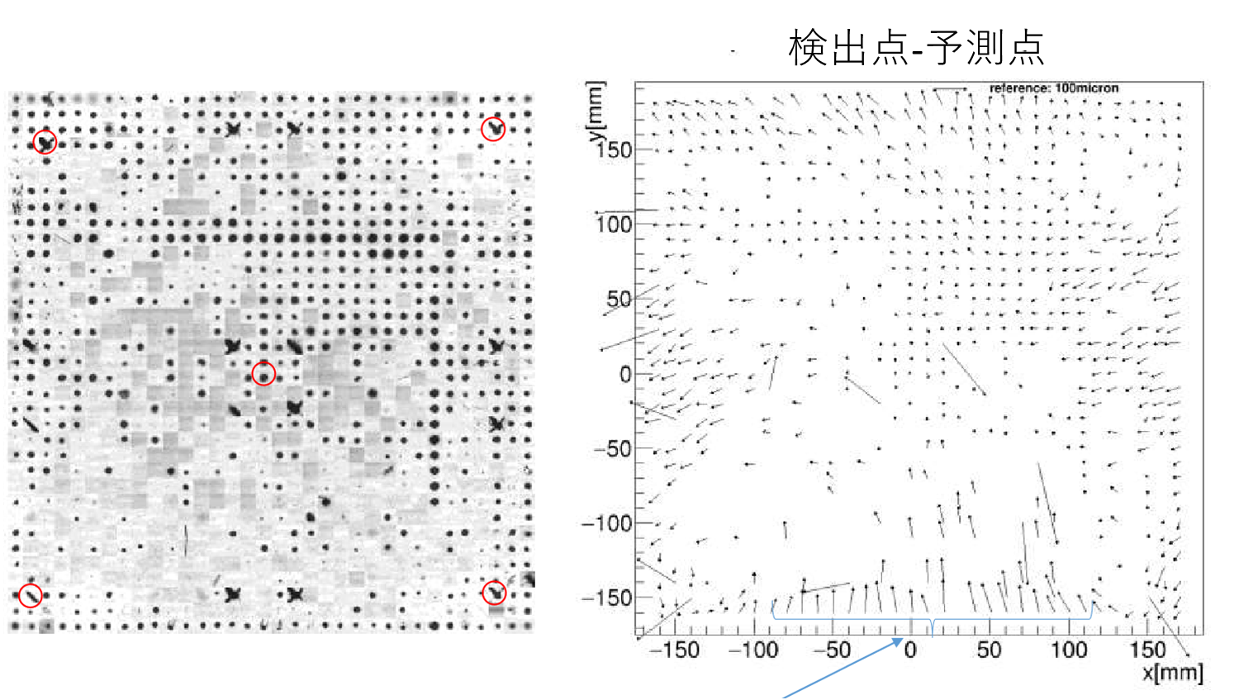
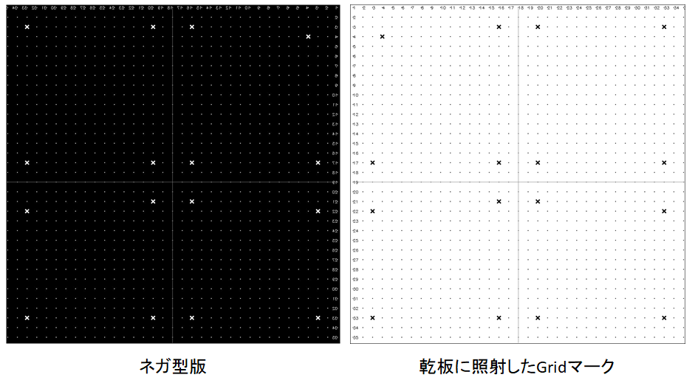

Slide 48
Ξ-候補の接続(乾板間)
~10mm
Plate i
Plate i
Pattern matching
Plate i+1
Plate i+1
beam
offset
8 / 12
Notes:
プロットの数だけ追跡を行う。
そのために、乾板間接続を行う必要がある。
乾板間接続を行うことで、pl01に記録された飛跡が、pl02のどの地点にあるのかを計算する。

Slide 49
Ξ-候補の接続(乾板間)
Plate i
Plate i
Pattern matching
Plate i+1
Plate i+1
beam
offset
8 / 12
Notes:
プロットの数だけ追跡を行う。
そのために、乾板間接続を行う必要がある。
乾板間接続を行うことで、pl01に記録された飛跡が、pl02のどの地点にあるのかを計算する。

Slide 50
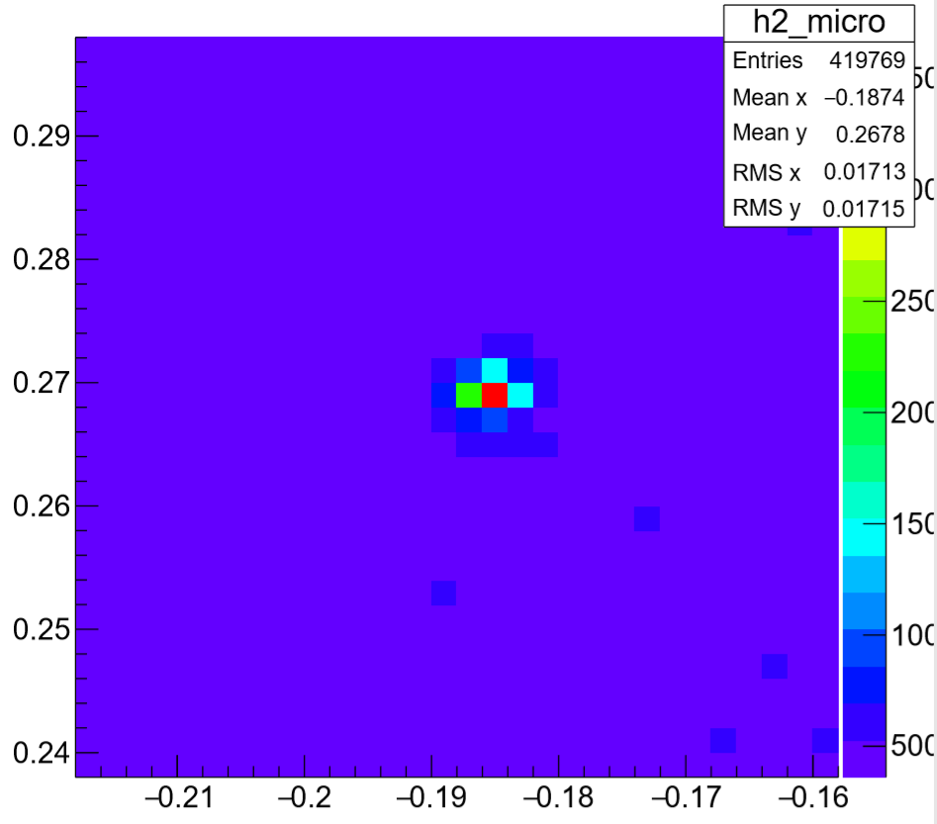

Slide 51
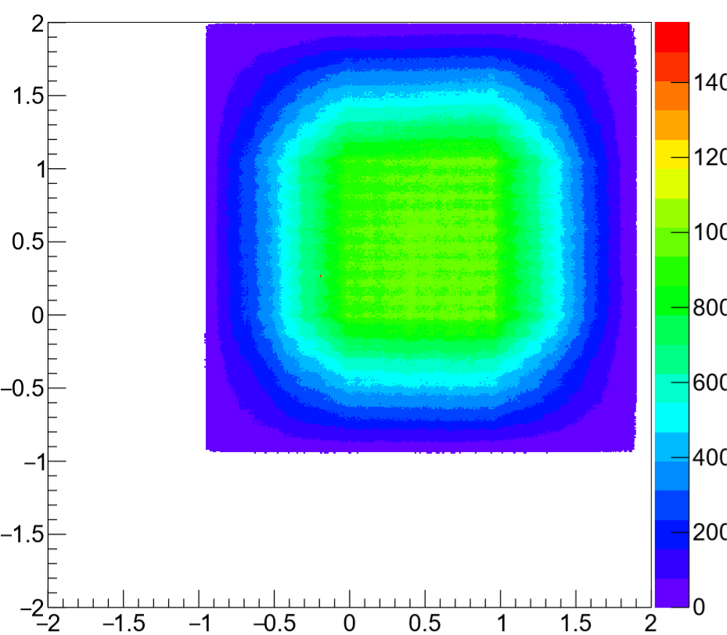

Slide 52
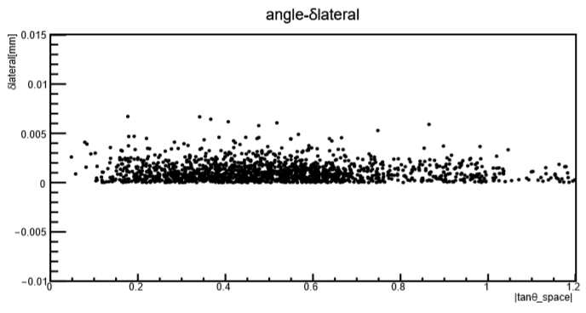

Slide 53
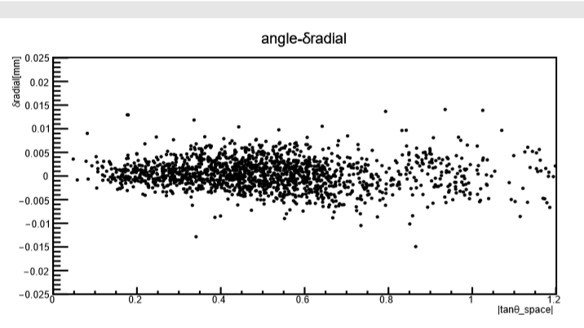

Slide 54


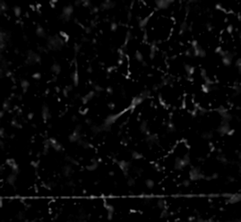
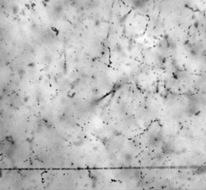

Slide 55
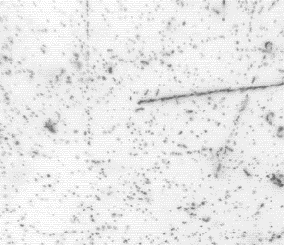
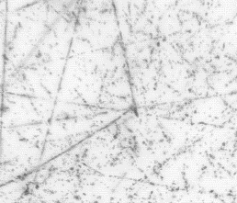
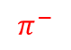


$$Ξ^{−}$$
$$π^{−}$$
$$Ξ^{−}$$

Slide 56
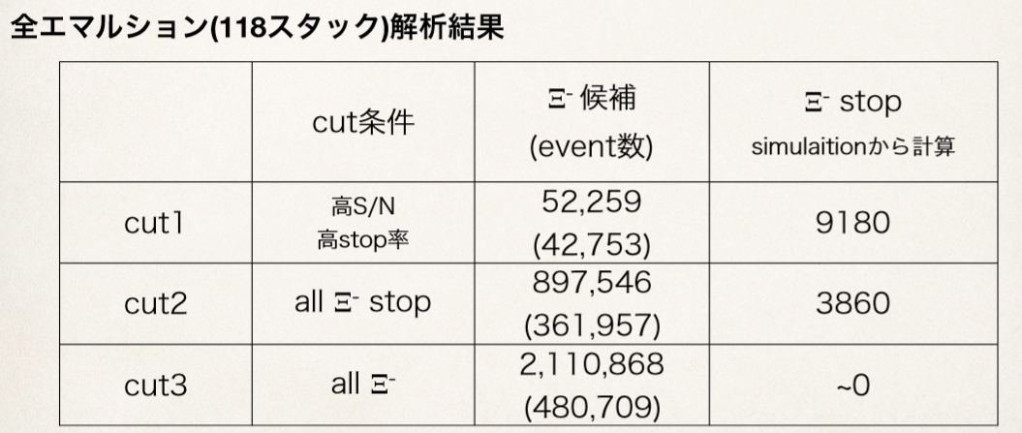
H. Ekawa, JPS 発表プレゼン, Kyoto University (2017)

Slide 57
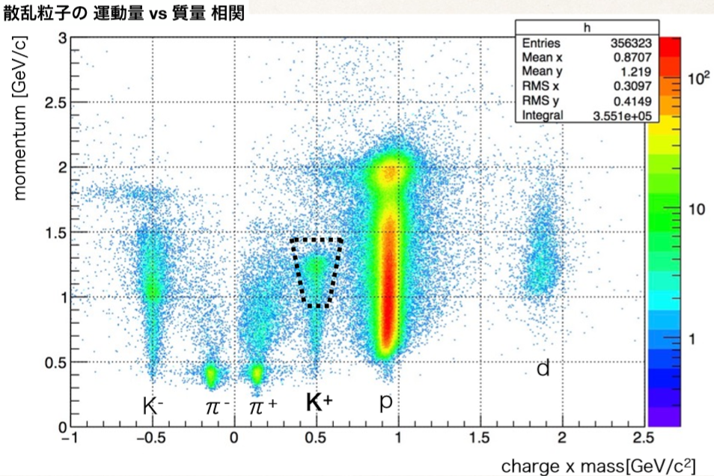
H. Ekawa, JPS 発表プレゼン, Kyoto University (2017)

